Slide 1

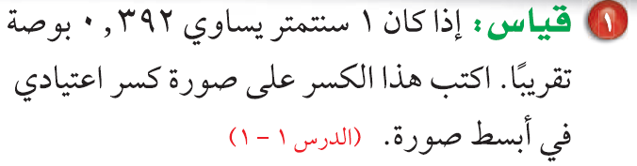
49
÷8
0,392
0,392
=
=
125
÷8
1000

Slide 2


الحقوق غير محفوظة
اذكروني بدعواتكم الجميلة
المزيد من العروض من إعدادي
في قناتي
رياضيات ثاني متوسط/أسماء العوفي

Slide 3

=... 1.4375
,
0
3
5
4
7
16
0
= 1,44
7
ــ
64
0
6
ــ
نثبت الجزء الصحيح 4 ونقسم بسط الكسر على مقامه
48
0
12
ــ
112
0
8
ــ
80
00

Slide 4
=... 1.4375
,
1
3
5
4
7
16
23
= 1,44
ــ
16
0
7
ــ
64
0
6
ــ
48
0
12
ــ
112
8
0
ــ
80
00

Slide 5

4
ــــ
0.4 =
9

Slide 6
ــــ
... 0.444
0.4 =
س = ... 0.444
10 س = ... 4.444
ــ س = ... 0.444
9 س = 4
4
س =
9
4
ــــ
0.4 =
9

Slide 7





م . م . أ = 10
م . م . أ = 12
×2
×3
×4
<
>
×2
×3
×4
3
4
3
4
-
<
-
>
12
10
12
12
-4 < -3
لأن
4 > 3
لأن
0
<
=
4
12
×3
-3 < 0
لأن
33
99
×3
12
12
=
99
99
12 = 12
لأن

Slide 8
-15
-20
3
4
<
>
-20 < -15
لأن
4 > 3
لأن
0
<
=
4
12
×3
-3 < 0
لأن
33
99
×3
12
12
=
99
99
12 = 12
لأن

Slide 9

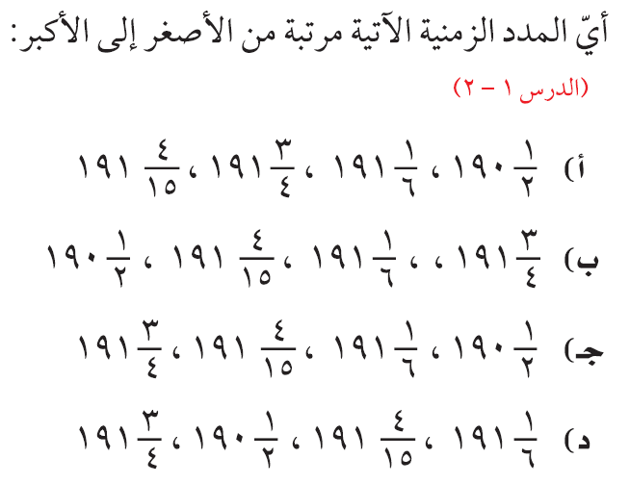
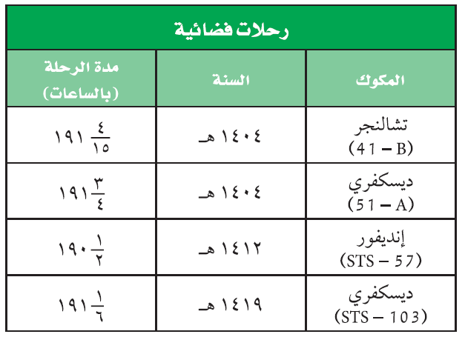

Slide 10



لايوجد اختصارات نحل بالضرب مباشرة
7
1 × 7
=
ــ
=
ــ
=
24
3 × 8
11
11 × 1
1
11
ــ
ــ
ــ
×
=
=
=
=
20
4 × 5
5
4
Notes:
لايوجد اختصارات

Slide 11
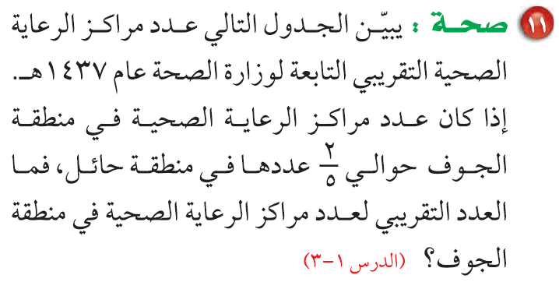
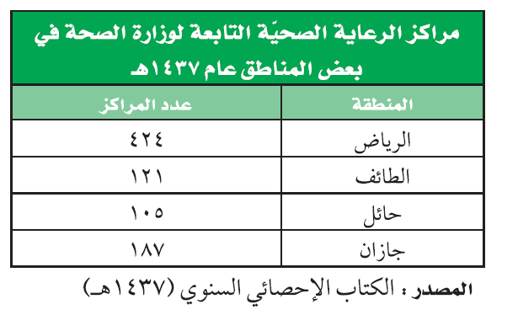
2
105
×
عدد المراكز الصحية في منطقة الجوف ﺕ
5
2 × 105
=
=
5 × 1
210
=
=
5
= 42 مركز

Slide 12
21
2
105
×
عدد المراكز الصحية في منطقة الجوف ﺕ
5
1
= 2 × 21
= 42 مركز

Slide 13



2
2
1 × 2
ــ
4
ــ
×
1
-
=
=
=
3
1 × 3
3
2
1
1
16
4 × 4
ــ
4
4
1
4
5
=
=
=
ــ
×
ــ
=
ــ
÷
ــ
=
3
3
3 × 1
1
3
4
3
Notes:
بسرعة بدون طريقة 16 ÷ 3 يساوي 5 والباقي 1 من 15 يكتب 1 على 3

Slide 14
2
4
1 × 4
ــ
4
ــ
1
-
÷2
ــ
=
×
=
=
=
3
2
3
6
2 × 3
÷2
1
16
4 × 4
ــ
4
4
1
4
5
=
=
=
ــ
×
ــ
=
ــ
÷
ــ
=
3
3
3 × 1
1
3
4
3
Notes:
بسرعة بدون طريقة 16 ÷ 3 يساوي 5 والباقي 1 من 15 يكتب 1 على 3

Slide 15
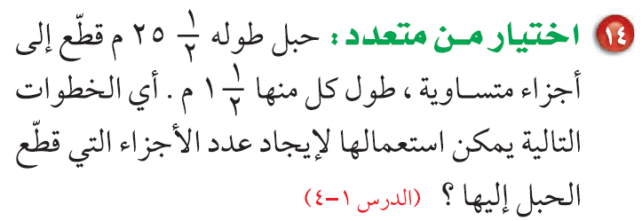
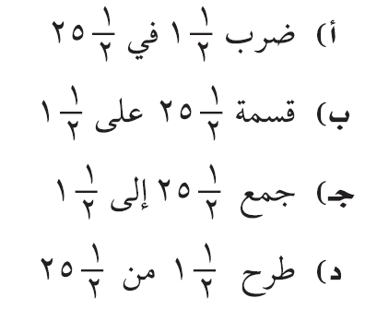

Slide 16
تم الاستفادة من عروض
العضو: زهير الحازمي
العضو: تركي30رحمه الله
ومن حلول
عقيل الزبيدي رحمه الله
واحمد الديني
في منتديات يزيد
جزاهم الله خير عني وعن كل من استفاد من أعمالهم
اللهم إنهما قد كفونا هم الدنيا فاكفهم هم البرزخ والاخرة
يارب يامن من وسعت رحمته كل شي اغفرلتركي و عقيل واعفو عنهم وارفع منزلتهما عندك في الفردوس الأعلى من الجنة
اللهم نور قبورهم و اجعلها من رياض الجنة

Slide 17
الحقوق غير محفوظة
اذكروني بدعواتكم الجميلة
المزيد من العروض من إعدادي
في قناتي
رياضيات ثاني متوسط/أسماء العوفي

